Slide 1
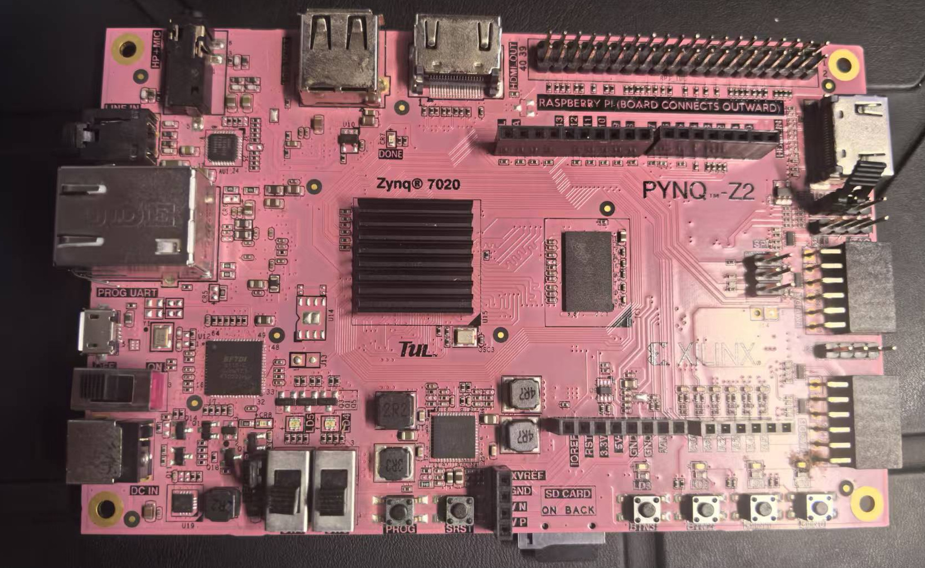
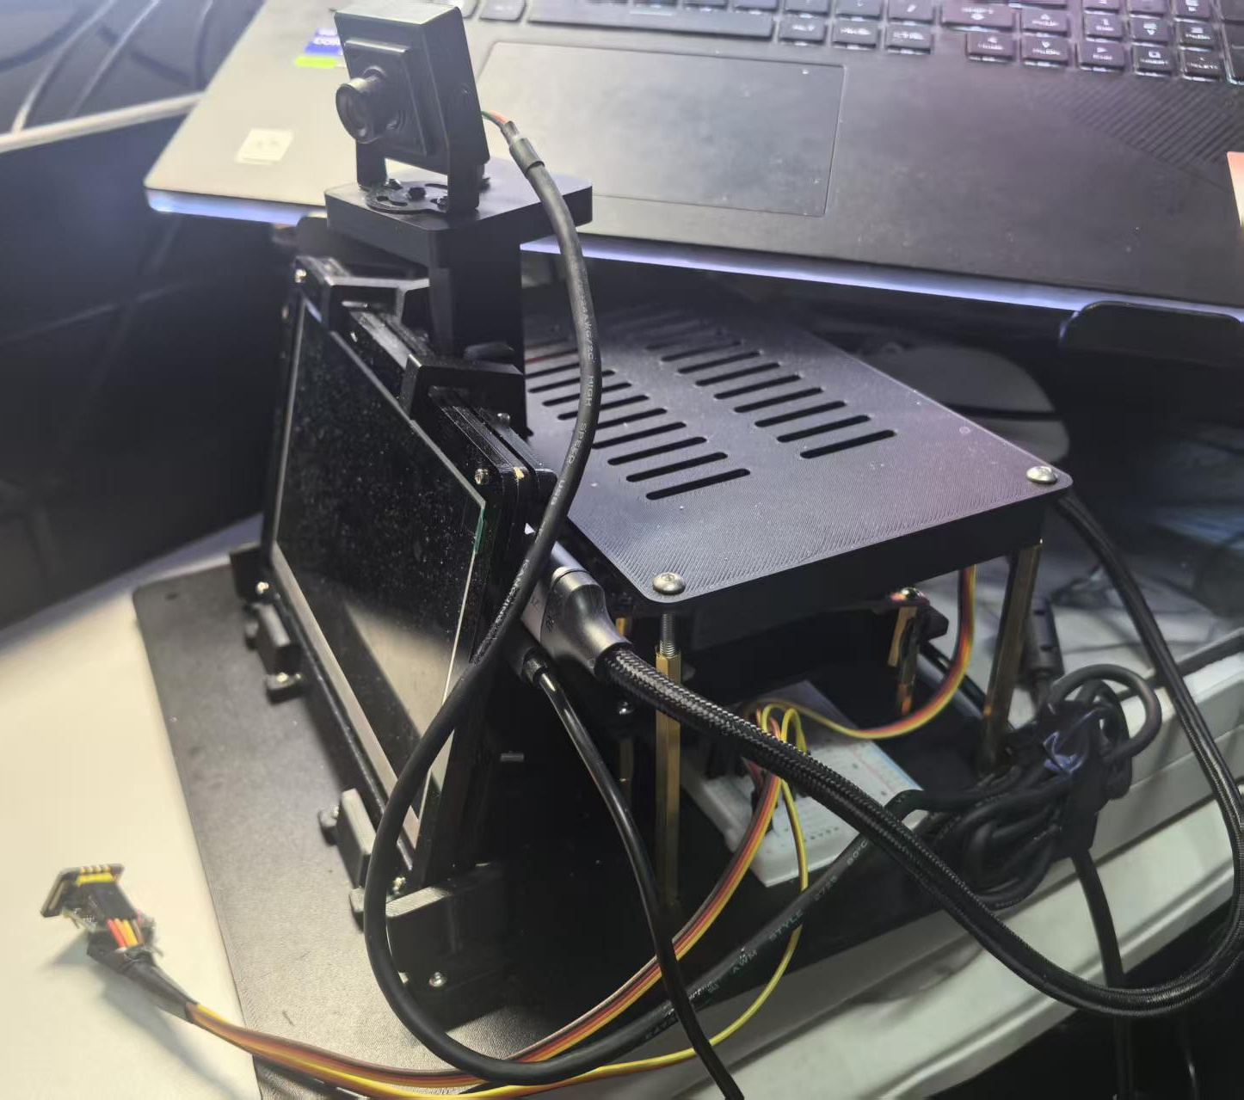

INTRODUCTION
基于FPGA的个体健康趋势预警
——面向多模态感知的可信心率观测系统
PYNQ-Z2 板卡正面实拍
MAX30102
接触式PPG
MPU6050
三轴加速度
USB摄像头
YUYV视频
PS：采集、时间配对与运行监管
PYNQ-Z2 / AMD Zynq-7020
运动与接触变化会干扰PPG，单一读数难以说明质量。系统将心率、波形、惯性与视觉观测集中呈现，帮助理解当前读数与采集状态。
典型应用与产品价值
面向本地接触式PPG观测，浏览器显示四路波形与质量，HDMI呈现心率和运动情境。
关键创新
1. 多模态同步采集与时间配对。
2. PL承担预处理、NLMS、峰值与IBI。
3. 质量选路、合格心搏历史复用与无效撤回。
4. 自主结构集成板卡、屏幕与相机；传感器以黑色绝缘胶带和魔术贴固定。
5. 八项Skills沉淀可检查、可复用的研发流程。
PL 心率主链
预处理 / NLMS
历史评估 / 峰值 / IBI
PL 视觉运动核
4×3空间分块帧差
运动像素并行统计
C
联合运行测试结果
R
R
测试项 | 测试记录
运行窗口 | 约80.7 s
处理 / 保存 | 2021 / 2021
配对 / 未配对 | 2020 / 1
未配对处理 | 保留原因，禁止数值发布
视频 | 403帧，漏目标槽0
停止 | 用户停止，资源释放
E
E
接触与采集
PPG / IMU
协同计算
PS + PL
质量与选路
发布许可
本地观测
波形与显示
PS：质量选路与数值发布许可
视觉与惯性：并行运动情境观测
A
S
T
U
HDMI：视频与数值 | 浏览器：四路波形
I
L
典型观测流程
V
T
系统架构
E
条件：PPG/IMU 25 Hz；视频目标5 fps
PL心率与视觉计算
1. 预处理、NLMS、峰值与IBI在PL完成。
2. 12个空间块并行统计帧差和运动像素。
3. PS管理质量、选路与数值发布许可。
4. 惯性与视觉形成旁路运动观测。
D
联合运行显示心率处理、视觉观测与结果记录可共同工作。无效记录保留原因并撤回数值；配对统计与心率准确性分别评价。
联合PL主时钟100 MHz，LUT 68.66%、BRAM 62.50%；WNS +0.016 ns、WHS +0.028 ns。
同输入ARM组件对照：PS尾段5.04 → 4.23 ms/点，含Pipe路径9.24 → 8.05 ms/点，消息4 → 2条/点。这是组件开销改善，不直接代表整机加速。
E
S
I
G
N
八项Skills与人工主导LLM协作
人工限定目标与开销，模型按证据纠错。
八项Skills覆盖审计、会话、性能与核验，
以及Overlay、DMA、Notebook与分段剖析。

